Slide 1
UBND PHƯỜNG HƯNG ĐẠO
TRƯỜNG TIỂU HỌC ĐA PHÚC
Hoạt động trải nghiệm lớp 3
Chủ đề 6: Ăn uống an toàn, hợp vệ sinh
TUẦN 22: HOẠT ĐỘNG GIÁO DỤC: ĂN SẠCH
GV: Nguyễn Thị Xuân

Slide 2
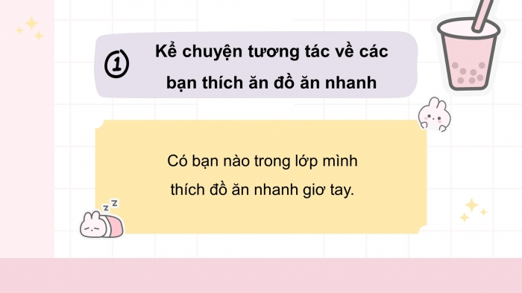
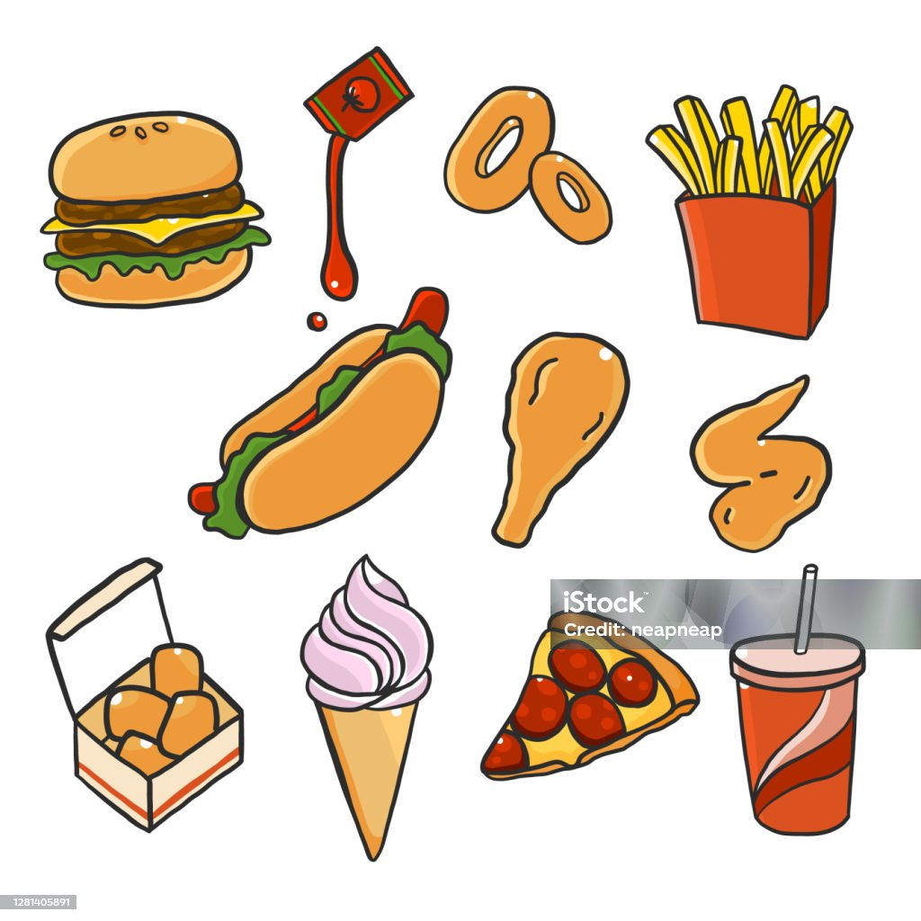

Slide 3
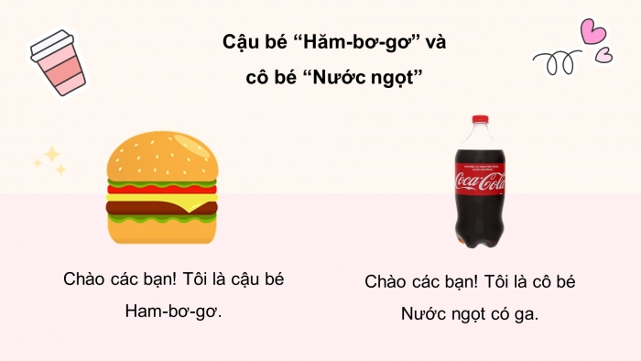

Slide 4
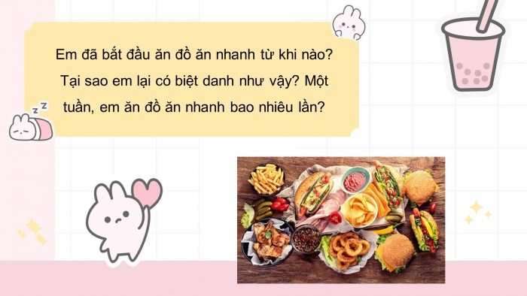

Slide 5
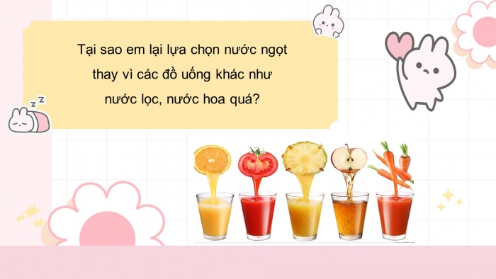

Slide 6



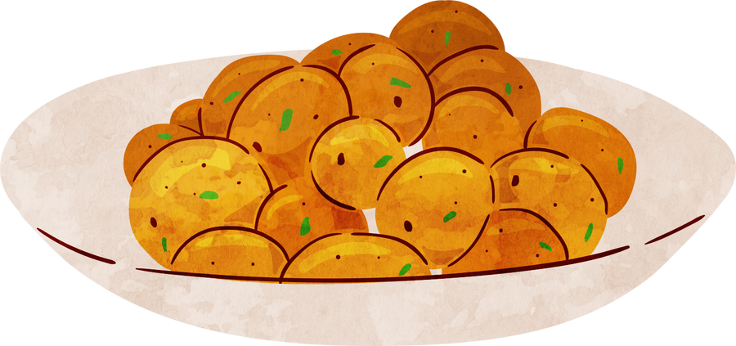





THẢO LUẬN NHÓM
Các nhóm thảo luận đưa ra những lí lẽ để thuyết phục các nhân vật trong câu chuyện lựa chọn thói quen ăn uống phù hợp hơn

Slide 7
Đồ ăn nhanh không có rau gây vấn đề về tiêu hóa, táo bón
Đồ ăn nhanh gây béo phì, cao huyết áp, mỡ máu cao và ung thư.
Đồ ăn nhanh không có nhiều chất dinh dưỡng, gây mệt mỏi
Những tác hại của đồ ăn nhanh đối với sức khỏe
Đồ ăn nhanh gây bệnh tim mạch
Được chế biến trực tiếp ở đường phố không đảm bảo vệ sinh

Slide 8
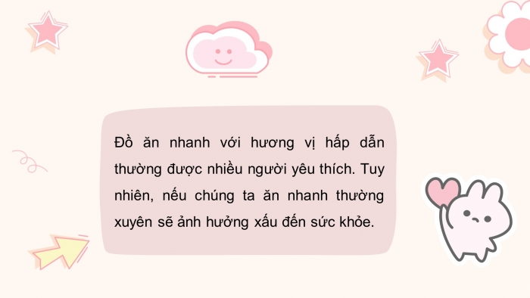

Slide 9
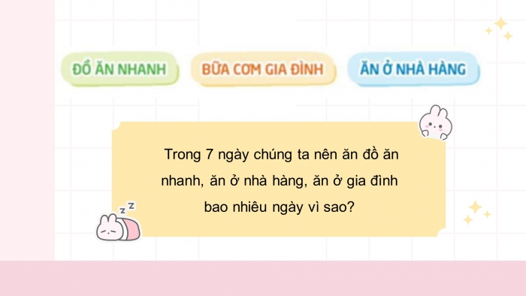

Slide 10
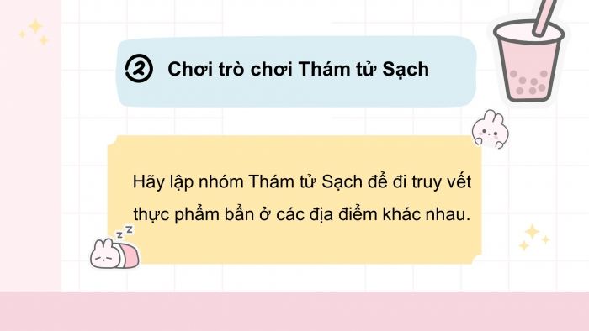

Slide 11
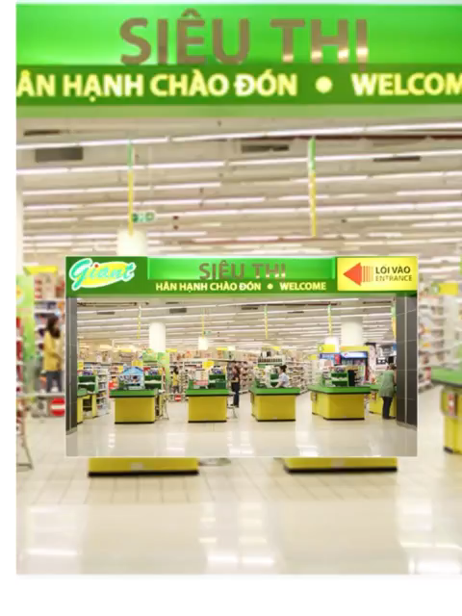

Slide 12
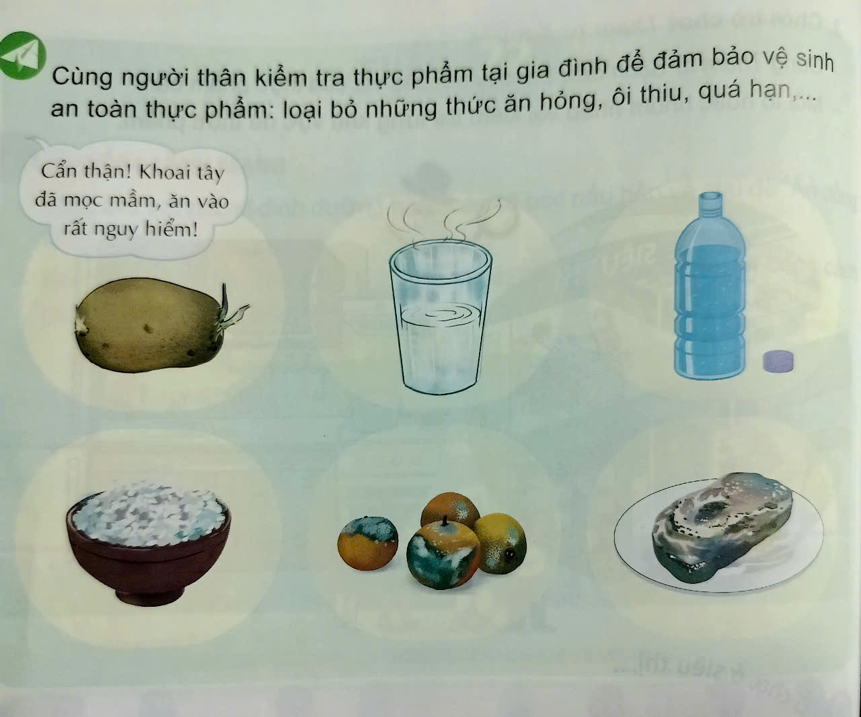
DẶN DÒ

Slide 13
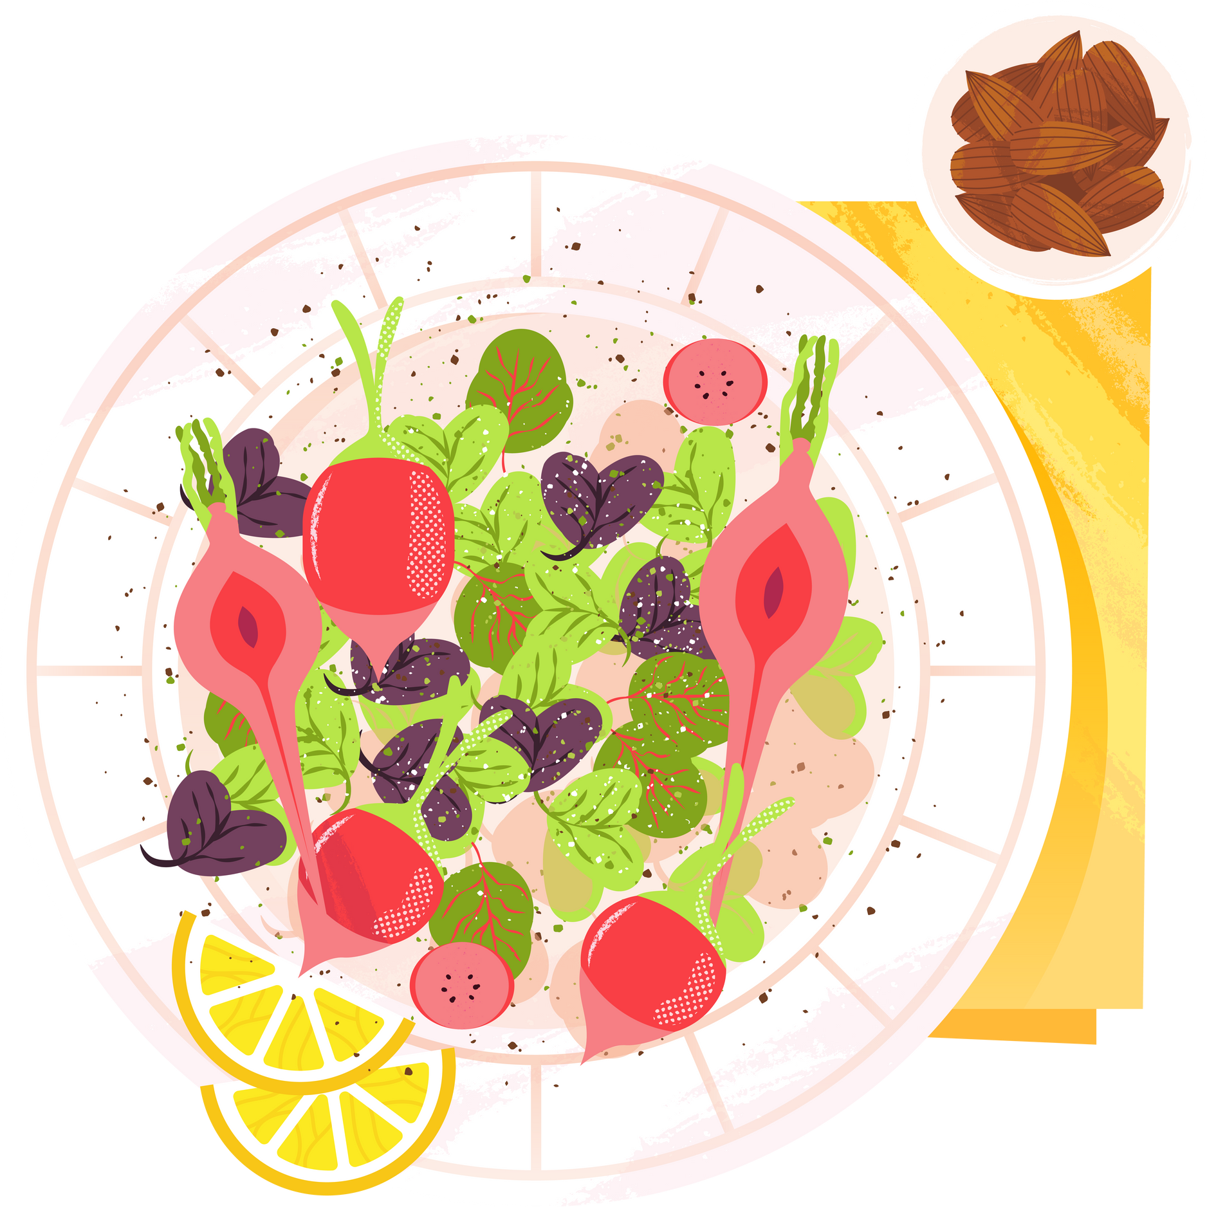

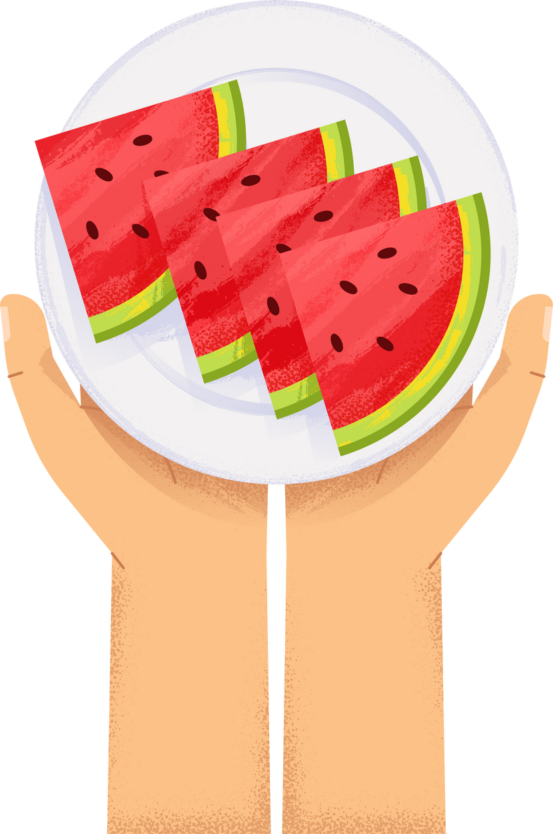
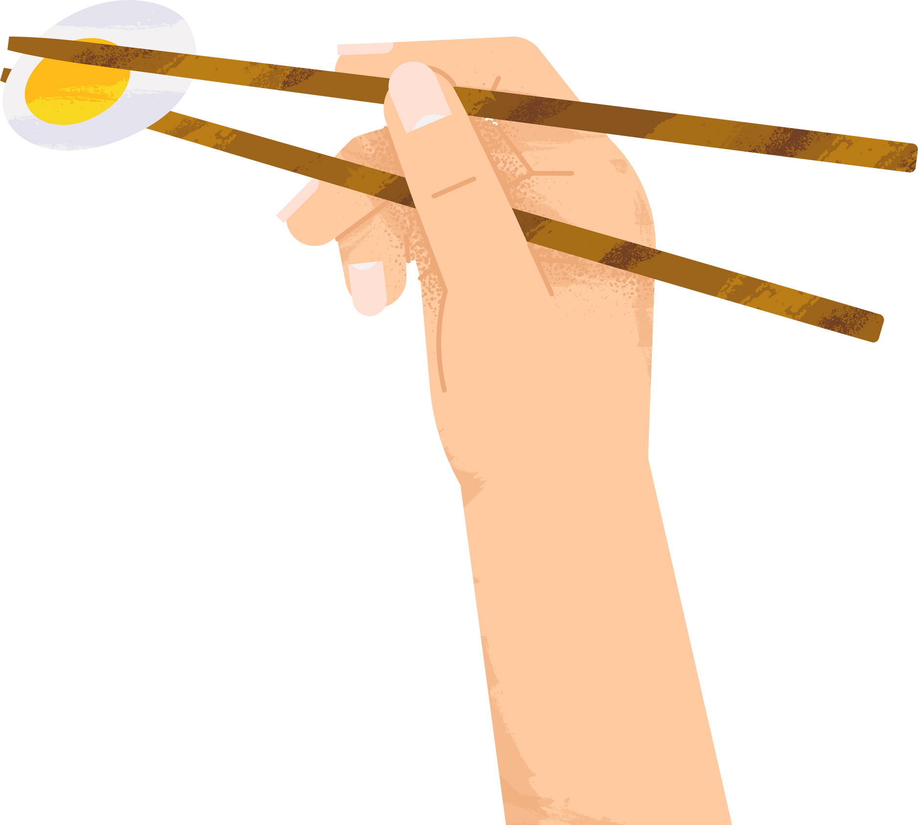
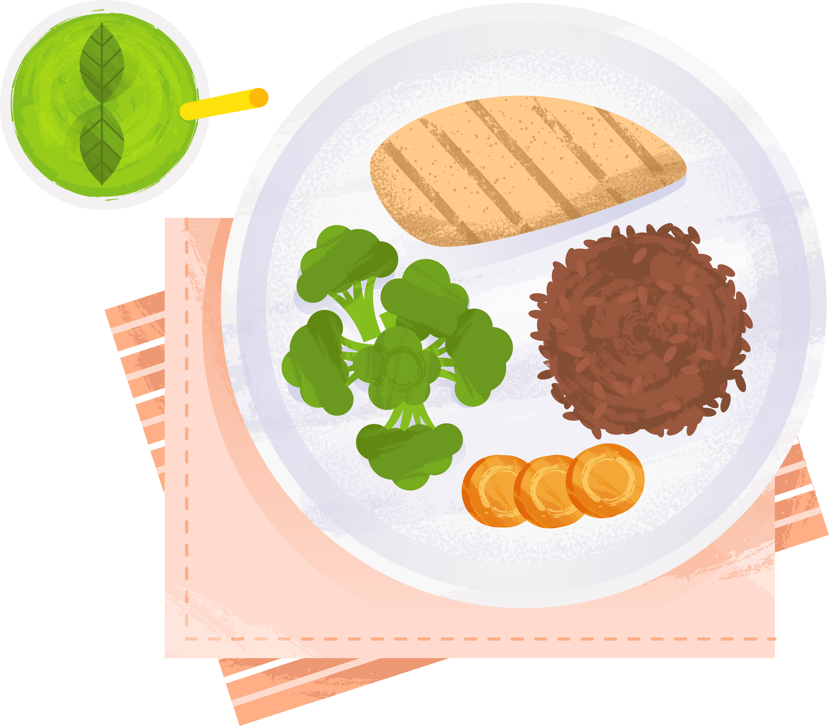

HẸN GẶP LẠI CÁC EM Ở TIẾT HỌC SAU

